Slide 2

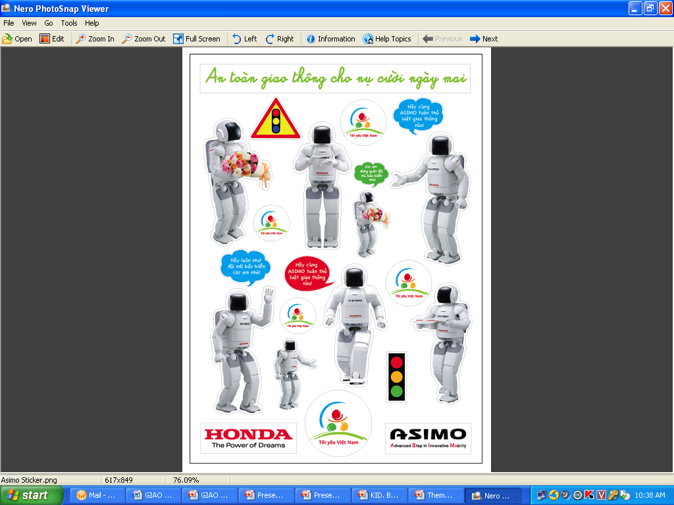
Bài 2: Đi bộ qua đường an toàn
Theo các em, ai không qua đường an toàn?

Slide 3
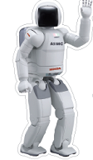
Kiểm tra bài cũ
Các em có nhớ nên
đi bộ như thế nào để an
toàn khi không đi cùng bố
mẹ trên đường?

Slide 4

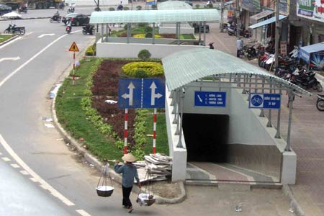
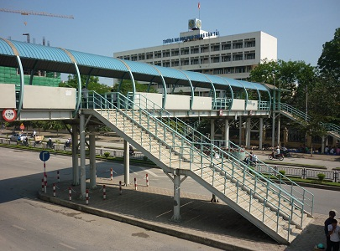
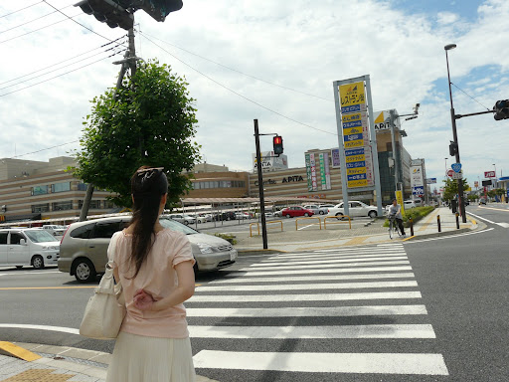
Giới thiệu bài mới
Các hình ảnh trên
thể hiện những
nơi nào?
Qua đường ở hầm, cầu vượt hoặc
vạch kẻ đường dành cho người
đi bộ có an toàn không?
Notes:
Bước 1: Cho h/s quan sát 3 bức tranh chụp ảnh cầu vượt, hầm, vạch kẻ đường dành cho người đi bộ và lần lượt hỏi học sinh 2 câu hỏi trên
Bước 2: GV bổ sung và nhấn mạnh: đó là cầu vượt, hầm, vạch kẻ đường dành cho người đi bộ qua đường để đảm bảo an toàn.
4

Slide 5

Bạn nào qua đường không an toàn?
Hai bạn qua đường không an toàn
Vì đột ngột chạy qua đường
Notes:
Bước 1: xem tranh
Bước 2: Thảo luận nhóm
Chia lớp thành các nhóm, yêu cầu thảo luận theo câu hỏi trên. Thảo luận theo nhóm, xác định các bạn qua đường không an toàn và tìm ra nơi qua đường an toàn nhất.
- Bước 3: GV bổ sung & nhấn mạnh: 2 bạn nhỏ chạy qua đường bên ngoài vạch kẻ đường dành cho người đi bộ là không an toàn.
5

Slide 6

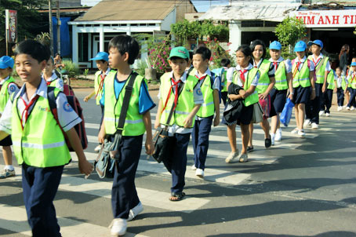
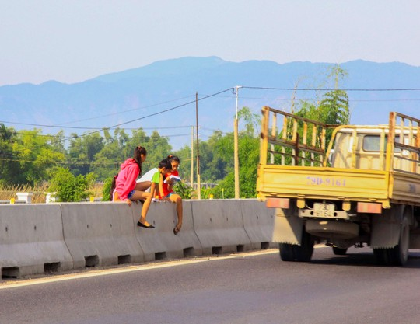
Nơi qua đường an toàn
Qua đường ở đâu là an toàn nhất?
Qua đường an toàn:
đi bộ qua đường bằng
hầm, cầu vượt,
vạch kẻ đường
Những hành vi nào
gây mất an toàn khi
qua đường?
- Đột ngột chạy qua đường
- Vượt qua dải phân cách
- Qua đường quá gần các phương tiện
đang dừng đỗ

Slide 7
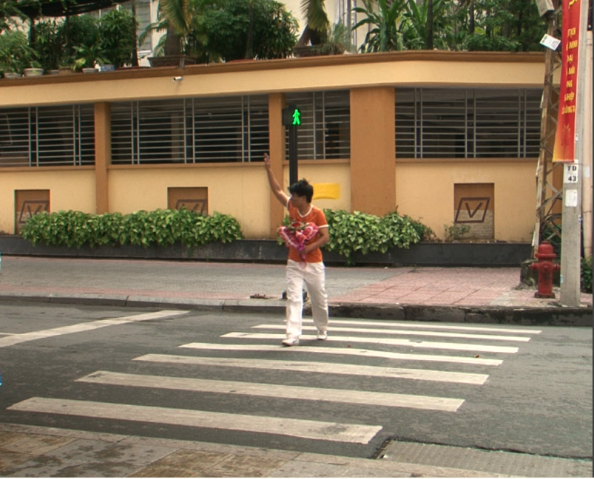
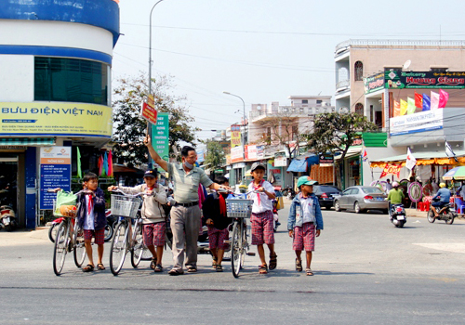
Đi bộ qua đường an toàn như thế nào?
Để qua đường đúng, an toàn:
Qua đường bằng cầu vượt, hầm hoặc tại
nơi có vạch kẻ đường dành cho người đi
bộ và phải chấp hành báo hiệu đường bộ.
Ở nơi không có cầu vượt, hầm, vạch kẻ
đường dành cho người đi bộ,các em phải
quan sát các xe đi tới, chỉ qua đường khi
thực sự đảm bảo an toàn.
Trước khi qua đường phải dừng lại, quan
sát hai phía cẩn thận để kiểm tra an toàn,
giơ tay xin đường, đi bộ qua đường.
- Các em nên nhờ người lớn dắt qua đường.
√
√
Notes:
Mở rộng: GV sưu tầm thêm tranh, ảnh các em nhỏ và người lớn qua đường ở những nơi an toàn và không an toàn. Cho học sinh xem tranh và nhận biết ai qua đường an toàn và ai qua đường ở những nơi không an toàn.
7

Slide 8
2. Những hành vi không an toàn khi qua đường
Đột ngột chạy qua đường
Vượt qua dải phân cách
Qua đường gần nơi các phương tiện đang
dừng đỗ
Nói chuyện, đùa nghịch
╳

Slide 9

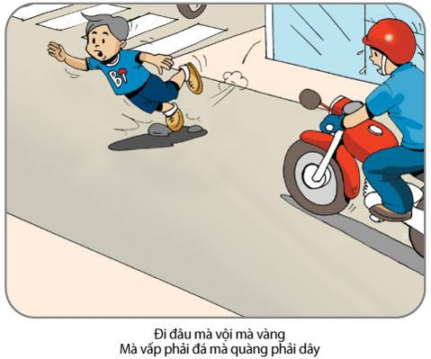
Góc vui học
Câu thành ngữ
khuyên em điều gì?
Trả lời:
Câu thành ngữ khuyên chúng ta:
- Không được hấp tấp, vội vàng khi qua đường
- Nếu không thực hiện sẽ dễ va chạm với các phương tiện
khác đang tham gia giao thông

Slide 10

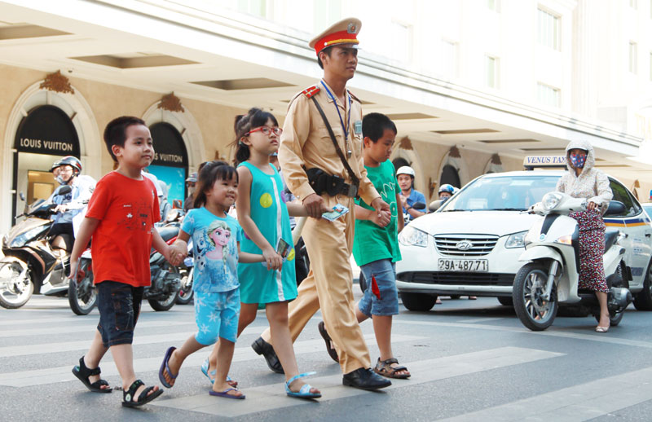
Ghi nhớ
- Các em hãy qua đường
tại cầu vượt, hầm, vạch kẻ đường
- Dừng lại quan sát an toàn
trước khi qua đường
- Nên qua đường cùng người lớn

Slide 11

Bài tập về nhà
Các em hãy cùng bố mẹ
thực hành qua đường và thực hiện
các bước qua đường an toàn
đã học nhé!

Slide 12

Chúc các em học tốt!

